Slide 1
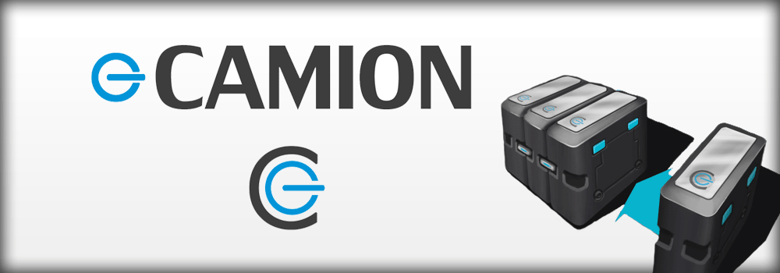
社區能源存儲
新能源時代的關鍵
Joshua Wong, 工程總監
2011年6月23日

Slide 2
智慧化、分散式的能源存儲：
智慧能源時代的關鍵
基礎技術
電力/電子、電信、資訊技術，運輸技術
智能能源
產業推動因素
立法與法規
環保，可持續性
日益老化的基礎設施、資產的利用、需求
增長、產能的限制
數碼等級的電能品質
客戶控制，分時電價
雙向電流
供應/需求的間歇性
分散式發電，電動車
客戶選擇與控制
技術關鍵
1. 分散式智慧 – 智慧電網決策與整合基礎
2. 分散式能源 – 供應、需求與存儲資源， 擁有智慧化且受條件限制的能源控制機構

Slide 3
分散式能源存儲如何適應智慧能源生態系統
集中發電與輸電
高峰調節與負載調整
電壓/無功 優化
負荷轉移、電容去載、饋線復原
供應/需求/存儲能源管理
相位平衡、資產利用
高峰調節與負載調整
電壓/無功 優化
電容去載
電力滤波、諧波
配套服務、穩定性
變電站
分布式發電
電動車
家庭自動化
配電自動化
社区
能源存储
電力滤波、諧波
微電網
緩衝間歇
可靠容量
電力滤波
分布式發電装置/電動車整合
高峰調節與分時用電（TOU）緩和
能源安全、離網電力、電流穿越
電力滤波
緩衝間歇
系統釋放
電力滤波
挑戰在於存儲技術本身、智慧化控制以及將社區能源存儲整合入電網之中

Slide 4
社區能源存儲:多倫多智能電網社區示範
三個250kWh/250kW社區能源存儲單元的設計、開發與調配將在多倫多電力公司智慧電網社區
進行示範
  電網目標
  開發目標
  生產目標
    調峰與填穀
    資金遞延
    可靠性提升
    新的發電與負荷之間的緩衝間歇（如電動汽車）
    供應/存儲/需求資源的最優管理
    系統損耗的降低
    電力品質提升
    支援潛在的微電網和備用電力應用
    電池性能優化
    電池管理系統
    熱能與電池壽命管理
    智慧變頻技術
    控制、保護、電力管理（CPPM）技術
    分散式智能
    電網感應式充電/放電
    與電網之間的標準驅動式通訊
    存儲技術不可知論
    優化的製造工藝
    更低的$/kWh
    模組化與可擴展性
    安全性、可靠性、耐用性
此1600萬加元的專案，約兩年開發和安裝期，兩年監測與控制期。
首個單元將於2011年底進行安裝

Slide 5
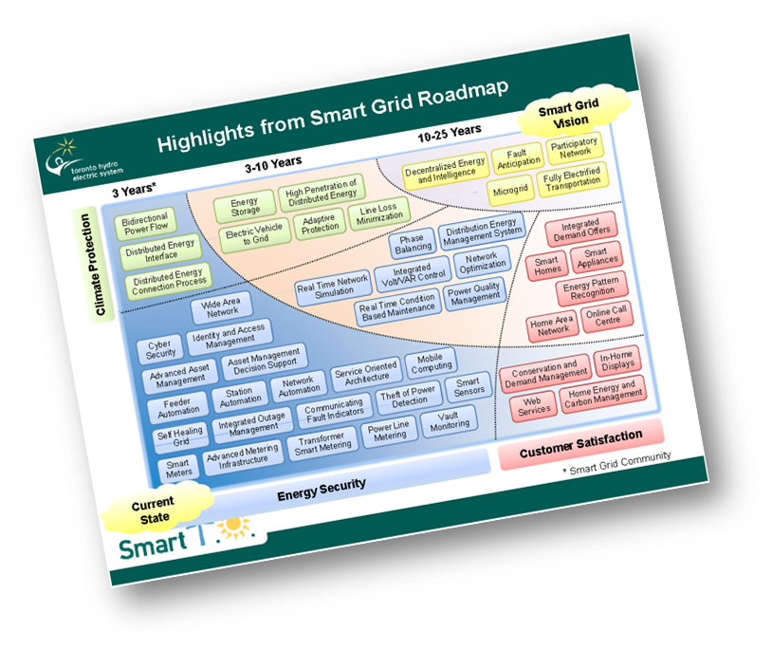
整合入多倫多電力公司的智慧電網社區
  社區
  社區能源存儲單元
    “社區”定義--電力公司與客戶之間為了共同的目標而建立的一種合作關係
    是多倫多電力公司為了實現氣候保護與可持續能源而制定的長期計畫的一部分
    第一個推出的單元包括十條饋電線、2個變電站和約35000個用戶
    由居民用戶、商業用戶和工業用戶組成的用戶群體
    主要由27.6kV的架空/地下混合饋電線供電
    250kWh的單元機箱墊裝在27.6kV的饋線上
    可在本地進行事先計畫好的電網感應式自動化操作，也可進行遠端調度
    可為電網內的存儲單元優化而通過SCADA網路和電力公司智慧電網無線區域網路進行通訊
    與配電自動化、電動車充電、分散式發電以及其他系統進行整合的可能性
  創新
      源自25年的智慧電網發展藍圖
      組成部分：饋電線自動化、 高級量測架構 （AMI）、變壓器計量、電力線監控、分散式發電、社區能源存儲、主動式需求回饋、插電式電動車
      智能化與整合：分散式智慧與控制、混合式通訊、自適應保護、分散式能源管理系統

Slide 6
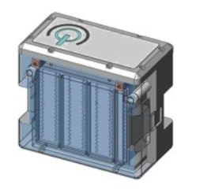
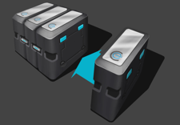
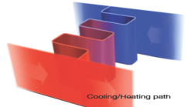
專案組成與創新
分散式邏輯
電力與環保控制
保護、電池優化、通訊
控制器冗餘
  電池組
  電池管理系統
NPT-IGBT、脈寬調變，直接直交雙向變頻器/轉換器
智慧變頻器，能進行諧波和非平衡電流注入、低壓和低頻穿越，實際上是一個配電線DSTATCOM
有功/無功功率注入，優質的P/Q優先性
聯網、獨立、待機操作模式，且具備黑啟動能力和防孤島/自啟動孤島性能
配置電網介面，可控制的故障分佈
中繼驅動系統保護
局部人機界面（HMI）
規模可調整為多MW單元（如風力/太陽能發電場，工業應用）
  功率調節系統（PCS）
最先進的，由Dow Kokam生產的高分子鋰電池
電池的主要特點：安全性、可靠性、迴圈壽命、功率/能源設計溫度性能
若按設計的方式使用，預期可迴圈使用5000次以上
放電溫度範圍為-30°C 至 60°C
獲得專利的熱能管理方案，植入模組組設計，在電力公司室外應用中運行的能力
創新型的架構可降低$/kWh值
靈活的、模組化的調節式設計
電池組
電池管理系統（BMS）
功率調節系統（PCS）
控制、保護、電力管理（CPPM）
“電網感應”式存儲單元操作
優化引擎
自適應控制功能
運行單元可調至1MWh以上
資料記錄與處理功能，超高速決策能力
微電網及其它可變壓電網應用的主要基礎設備
變電站准自動化局域網技術
  控制、保護、電力管理（CPPM）

Slide 7




覆蓋整個智慧能源生態系統
集中發電與輸電
變電站
分布式發電
電動車
家庭自動化
配電自動化
社区
能源存储
eCAMION 積極研發覆蓋整個智能能源生態系統的解決方案

Slide 8

有疑問？
欲獲得更多資訊，請聯絡Joshua Wong:
joshua.wong@ecamion.com

